Slide 1
Элективті курс
1. мамандық - «051302 - СТОМАТОЛОГИЯ»
2. дайындалу бағыты– дәрігер-стоматолог-хирург.
3. пән аталуы – ХИРУРГИЯЛЫҚ СТОМАТОЛОГИЯДАҒЫ МАТЕРИАЛТАНУ
4. кредит саны- 2 (90 сағат).
5. модуль аталуы- Модуль “хирургиялық стоматология пропедевтикасы»

Slide 2
№ | Аты-жөні | Қызметі | Ғылыми дәрежесі
1 | Мирзакулова Улмекен Рахимовна | кафедрасының меңгерушісі | Медицина ғылымдарының докторы
2 | Уразалин Жаксалык.Бекбатырович. | профессор | Медицина ғылымдарының докторы
3 | Тулеуов Калдан Тулеуович | Профессор | Медицина ғылымдарының докторы
4 | Русанов Владимр Петрович | профессор | Медицина ғылымдарының докторы
5 | Вансванов Мурат Ильясович | Доцент | Медицина ғылымдарының кандидаты
6 | Даулетходжаев Нургали Амангельдиевич. | Доцент | Медицина ғылымдарының кандидаты
7 | Сабданалиев Асылбек Мусаралиевич | Доцент | Медицина ғылымдарының кандидаты
8 | Космаганбетова Алма Темирхановна | Доцент | Медицина ғылымдарының кандидаты
9 | Стабаева Гульсум Сейделовна | Доцент | Медицина ғылымдарының кандидаты
10 | Угланов Жаркын Шертаевич | Доцент | Медицина ғылымдарының кандидаты
11 | Менжанова Дана Данатовна | Ассистент
12 | Бименов Калберген Сейдахметович | Ассистент
13 | Талимов Какимжан Кенжекович | Ассистент
14 | Курышжанова Карлыгаш Рахимкуловна | Ассистент
15 | Усова Н.Ф. | Ассистент

Slide 3
Тақырып маңыздылығы:
«Хирургиялық стоматологиядағы материалтану » элективті пәні хирургиялық стоматология пропедевтикасының және стоматология профилінің маманын дайындаудағы алдыңғы оқу пәні-хирургиялық стоматологияның клиникалды бөлімі болып табылады.

Slide 4
Қалыптасатын компетенциялар
Студенттің білімін қалыптастыру:
1. «хирургиялық стоматологиядағы материалтану» хирургиялық стоматология пропедевтикасы, хирургиялық стоматологияны оқып, дәрігер-стоматолог маманын дайындаудағы ролі.

Slide 5
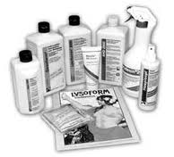
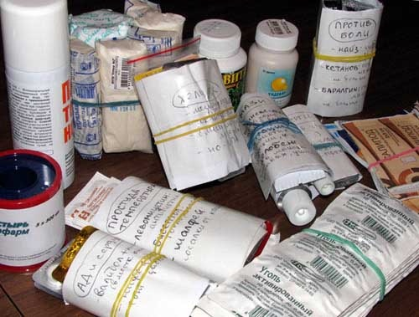
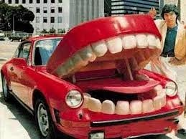
2. Хирургиялық стоматологиядағы асептика, антисептика және қауыпсіздік ережелері

Slide 6
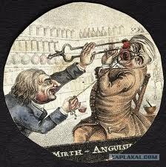
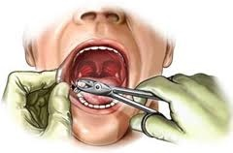
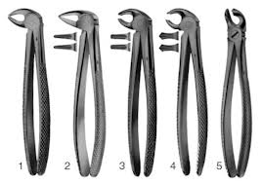
3. Тіс жұлу операциясын жүргізуде қолданылатын құралдар

Slide 7
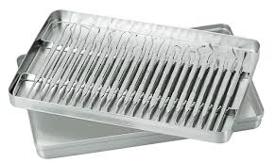
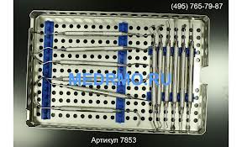
4. Пародонт ауруларын емдеудің хирургиялық әдістерін жүргізуде қолданылатын құрал-жабдықтар.

Slide 8
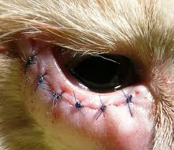
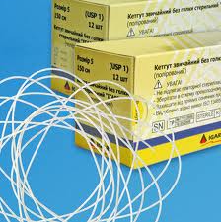
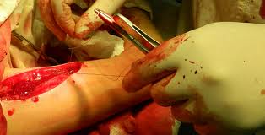
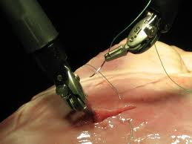
5. Жұмсақ тіндердің жарақатттарын емдеуде қолданылатын құралдар. Тігіс материалдарының құрамы мен қолдану көрсеткіштері

Slide 9
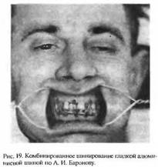
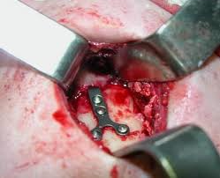
6. Бет скелеті сүйектерінің жарақаттарын консервативті және хирургиялық емдеуде қолданылатын құрал-жабдықтар

Slide 10
7. Хирургиялық стоматологияда қолданылатын сүйек-пластикалық материалдары

Slide 11
Операциональды дағдыларды қалыптастыру :
1. стоматологиялық материалдарды, құралдар-жабдықтарды дез.өңдеу, стерилизациялау және сақтау,
2. қысқыштарды ұстау әдістері ;
3. тіс жұлу операциясын жүргізуге арналған инструменттердің топтарын анықтау;
4. Пародонт ауруларын хирургиялық емдеуде инструменттерді таңдау
5. Ауыз қуысы шырышты қабатының және беттің жұмсақ тіндерінің жараларын АХӨ жүргізуге арналған инструменттер мен тігіс материалдарын таңдау
6. Жақсүйектер иммобилизациясын шендеу мен остеосинтез жүргізуге арналған инструменттер мен материалдарды таңдау
7. Сүйек тіні көлемін ұлғайту мен сүйек ақауларын орнына келтіруде қолданылатын остеопластикалық материалдарды таңдау

Slide 12
Коммуникативті дағдыларды қалыптастыру:
1. хирургиялық стоматологиядағы материалтану бойынша терминдерді білу
Құқықтық дағдыларды қалыптастыру:
1. ҚР Сан Е мен Н нормативтерін білу;
2. стоматологиялық инструменттер мен құрал-жабдықтармен жұмыс жасауда қауіпсіздік шараларын білу
Өз-өзін дамытуды қалыптастыру:
Хирургиялық стоматологиядағы материалтану бойынша тақырыптарды оқуда студенттердің мотивациясын жоғарылату

Slide 13
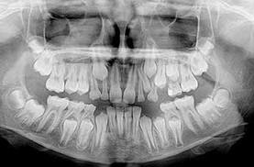
Пәннің пререквизиттері:
“Хирургиялық стоматологиядағы материалтану ” элективті пәні анатомияны, бас пен мойын клиникалық анатомиясын, қалыпты физиологияны, физиканы оқуға бағыт береді.

Slide 14
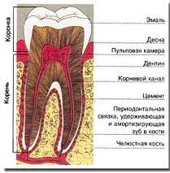
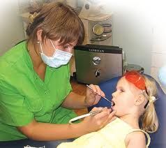
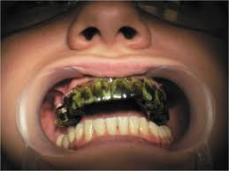
Пән постреквизиттері:
«Хирургиялық стоматологиядағы материалтану» элективті пәні хирургиялық стоматология мен, балалар жасындағы хирургиялық стоматология үйренуде негізгі болып табылады.

Slide 15
Пәннің қысқаша мазмұны:
«хирургиялық стоматологиядағы материалтану» элективті пәнінде жақ-бет аймағында тіс жұлу операцияларында, жансыздандыруда, пародонт ауруларын хирургиялық емдеуде, қабыну аурулары мен беттің жұмсақ тіндерін хирургиялық емдеуде қолданылатын инструменттер құрылысын оқып-үйрену. Оларды стерелизациялау әдісі. Тігіс материалдары мен остеопластикалық материалдардың құрылысы мен қасиетттері жайлы мағлұмат береді

Slide 16
НАЗАРЛАРЫҢЫЗҒА РАХМЕТ!
СІЗДЕРДІ БІЗДІҢ МОДУЛЬДЕ КҮТЕМІЗ!!!

